Slide 1

LA PEDAGOGÍA, NUESTRA RAZÓN DE SER
RENDICIÓN DE CUENTAS: DE JULIO A DICIEMBRE DE 2014
MODERNIZACIÓN
CONECTIVIDAD | WIFI
DOTACIÓN TABLET | 290
SIFSE
SECOP
PÁGINA WWW.IEnormalsuperiordesincelejo.edu.co
BILINGUISMO
wwww.Kolegios.com
Punto vive digital

Slide 2
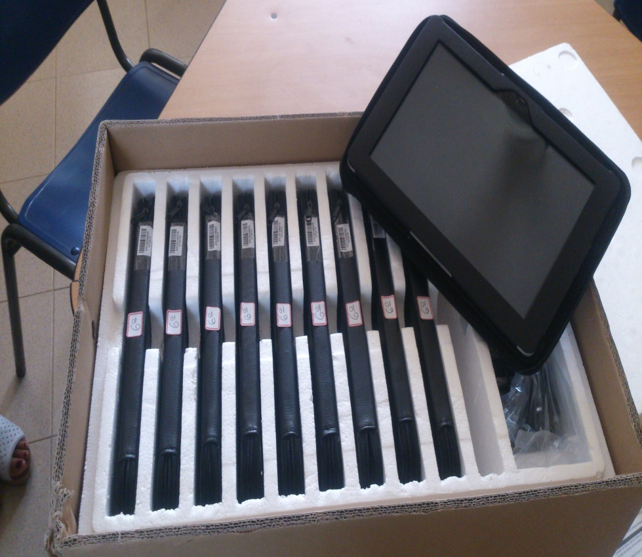
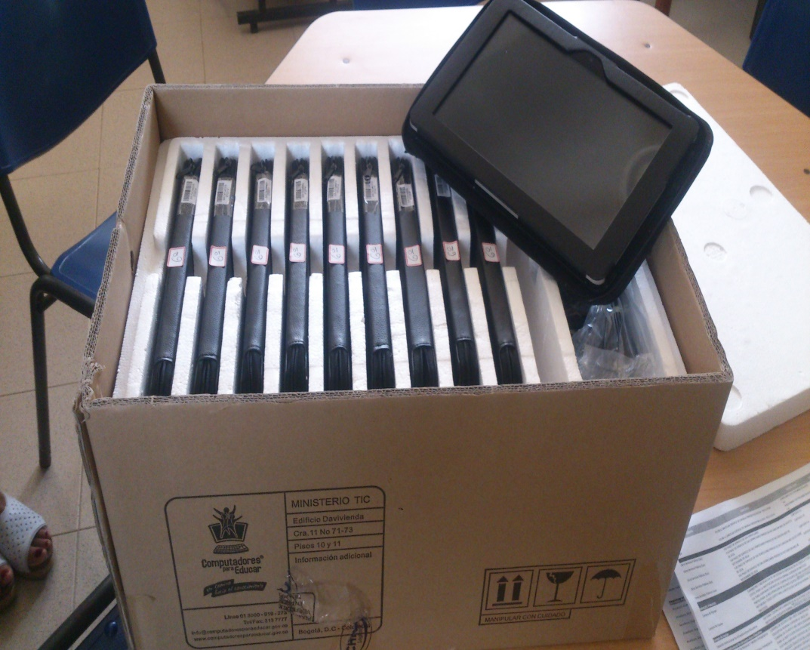
LA PEDAGOGÍA, NUESTRA RAZÓN DE SER
RENDICIÓN DE CUENTAS: DE JULIO A DICIEMBRE DE 2014
REGISTRO FOTOGRÁFICO: DE JULIO A DICIEMBRE DE 2014
CALIDAD
TABLET

Slide 3
LA PEDAGOGÍA, NUESTRA RAZÓN DE SER
RENDICIÓN DE CUENTAS: DE JULIO A DICIEMBRE DE 2014
Gastos II Semestre 2014

Slide 4
LA PEDAGOGÍA, NUESTRA RAZÓN DE SER
RENDICIÓN DE CUENTAS: DE JULIO A DICIEMBRE DE 2014

Slide 5
LA PEDAGOGÍA, NUESTRA RAZÓN DE SER
RENDICIÓN DE CUENTAS: DE JULIO A DICIEMBRE DE 2014
Actividades Pedagógicas

Slide 6
LA PEDAGOGÍA, NUESTRA RAZÓN DE SER
RENDICIÓN DE CUENTAS: DE JULIO A DICIEMBRE DE 2014
Servicios Públicos

Slide 7
LA PEDAGOGÍA, NUESTRA RAZÓN DE SER
RENDICIÓN DE CUENTAS: DE JULIO A DICIEMBRE DE 2014
Compra de Equipo

Slide 8
LA PEDAGOGÍA, NUESTRA RAZÓN DE SER
RENDICIÓN DE CUENTAS: DE JULIO A DICIEMBRE DE 2014
Dotación Institucional De
Infraestructura Educativa

Slide 9
LA PEDAGOGÍA, NUESTRA RAZÓN DE SER
RENDICIÓN DE CUENTAS: DE JULIO A DICIEMBRE DE 2014
Dotación Institucional De Material Y
Medios Pedagógicos Para El Aprendizaje

Slide 10
LA PEDAGOGÍA, NUESTRA RAZÓN DE SER
RENDICIÓN DE CUENTAS: DE JULIO A DICIEMBRE DE 2014
Enseres y Equipo de Oficina
COMPRA DE ESCRITORIOS

Slide 11
LA PEDAGOGÍA, NUESTRA RAZÓN DE SER
RENDICIÓN DE CUENTAS: DE JULIO A DICIEMBRE DE 2014
Impresos Y Publicaciones

Slide 12
LA PEDAGOGÍA, NUESTRA RAZÓN DE SER
RENDICIÓN DE CUENTAS: DE JULIO A DICIEMBRE DE 2014
Mantenimiento

Slide 13
LA PEDAGOGÍA, NUESTRA RAZÓN DE SER
RENDICIÓN DE CUENTAS: DE JULIO A DICIEMBRE DE 2014
Mantenimiento De Infraestructura Educativa

Slide 14
LA PEDAGOGÍA, NUESTRA RAZÓN DE SER
RENDICIÓN DE CUENTAS: DE JULIO A DICIEMBRE DE 2014
Otros Gastos Generales Por Adquisición De Servicios

Slide 15
LA PEDAGOGÍA, NUESTRA RAZÓN DE SER
RENDICIÓN DE CUENTAS: DE JULIO A DICIEMBRE DE 2014
Seguros

Slide 16
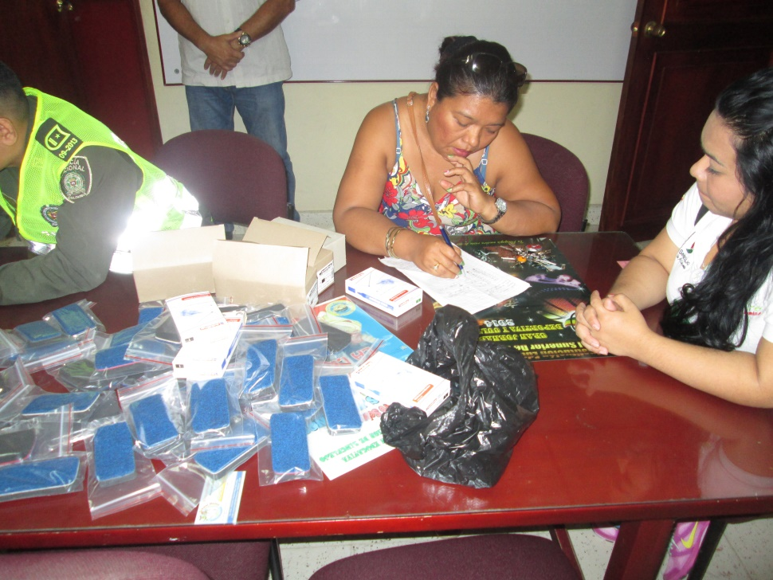
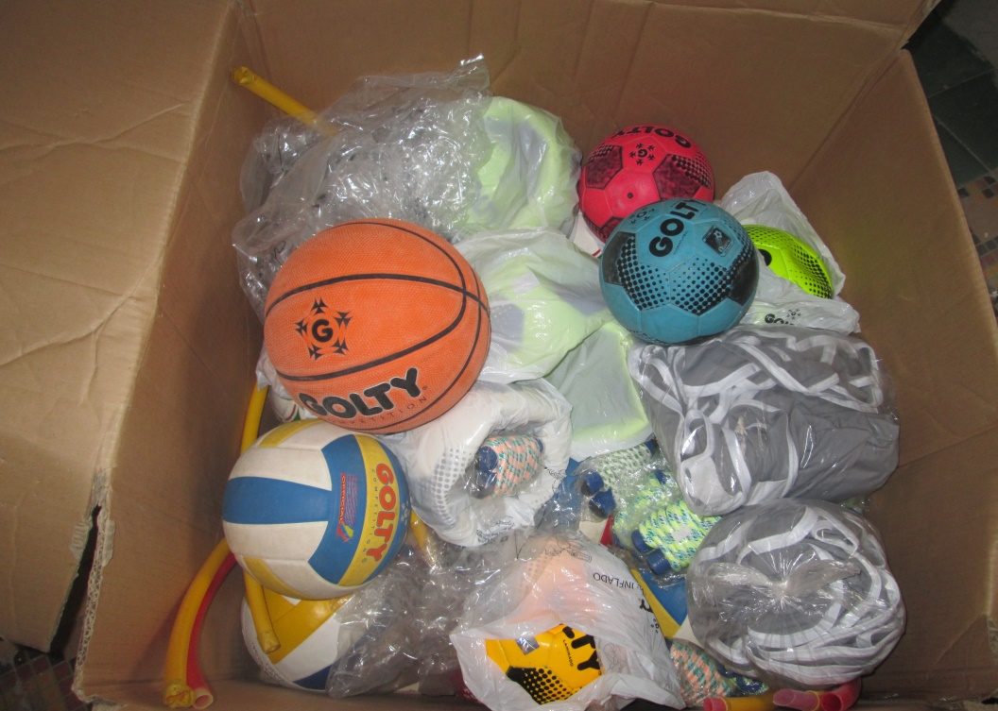
LA PEDAGOGÍA, NUESTRA RAZÓN DE SER
RENDICIÓN DE CUENTAS: DE JULIO A DICIEMBRE DE 2014
REGISTRO FOTOGRÁFICO: DE JULIO A DICIEMBRE DE 2014
INVERSION EN COMPRA MATERIAL DIDÁCTICO

Slide 17


LA PEDAGOGÍA, NUESTRA RAZÓN DE SER
RENDICIÓN DE CUENTAS: DE JULIO A DICIEMBRE DE 2014
REGISTRO FOTOGRÁFICO: DE JULIO A DICIEMBRE DE 2014
INVERSION EN COMPRA MATERIAL DIDÁCTICO

Slide 18
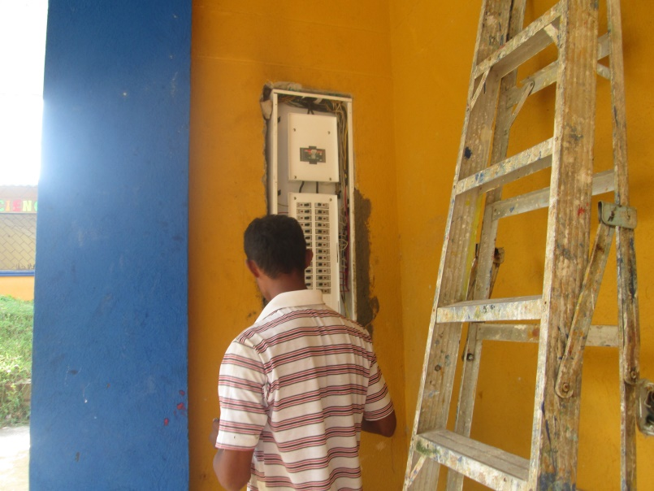
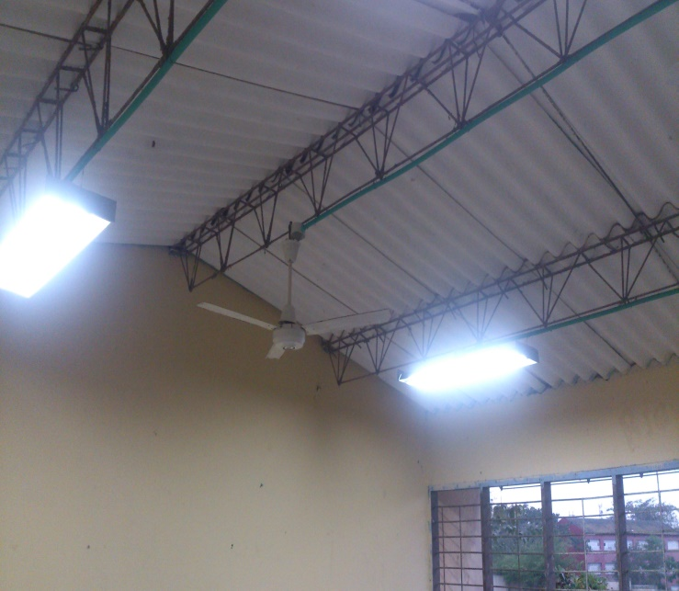
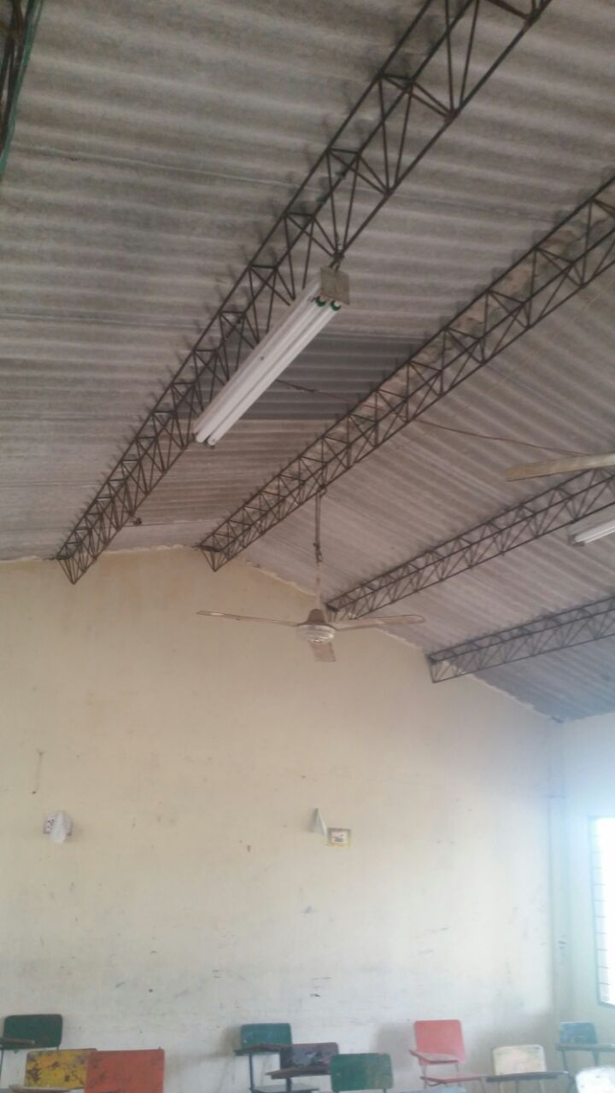
LA PEDAGOGÍA, NUESTRA RAZÓN DE SER
RENDICIÓN DE CUENTAS: DE JULIO A DICIEMBRE DE 2014
REGISTRO FOTOGRÁFICO: DE JULIO A DICIEMBRE DE 2014
INVERSION EN MANTENIMIENTO REDES ELECTRICAS

Slide 19
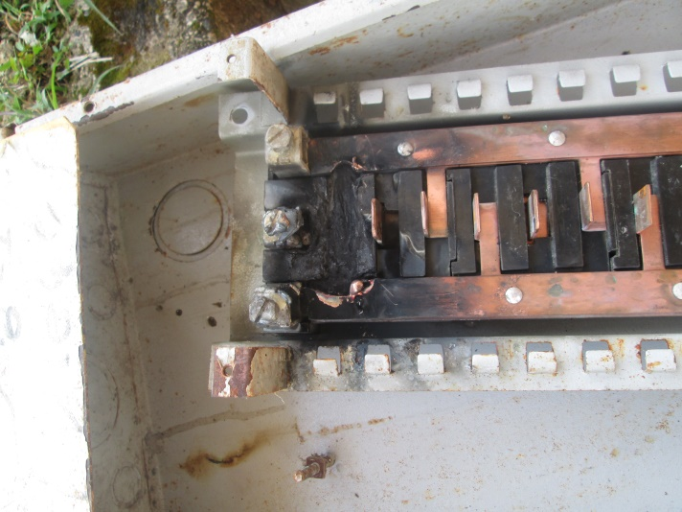
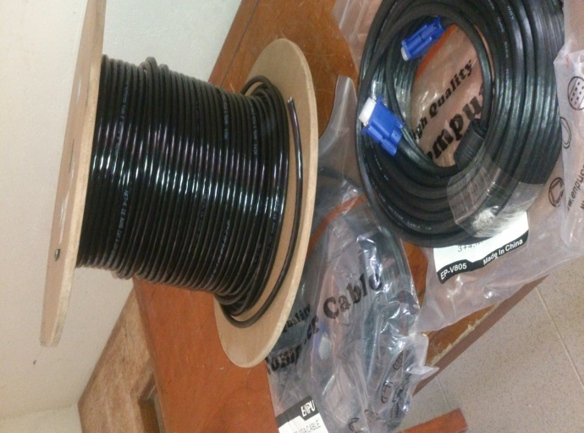
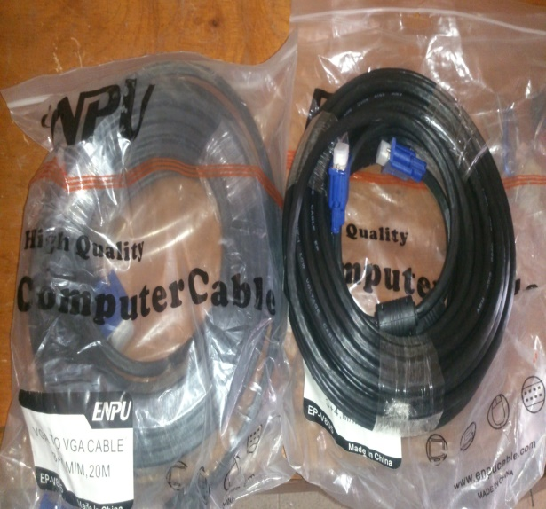
LA PEDAGOGÍA, NUESTRA RAZÓN DE SER
RENDICIÓN DE CUENTAS: DE JULIO A DICIEMBRE DE 2014
REGISTRO FOTOGRÁFICO: DE JULIO A DICIEMBRE DE 2014
INVERSION EN MANTENIMIENTO REDES ELECTRICAS

Slide 20
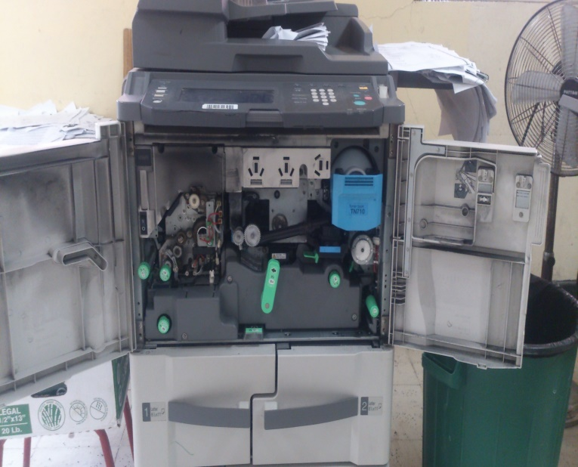
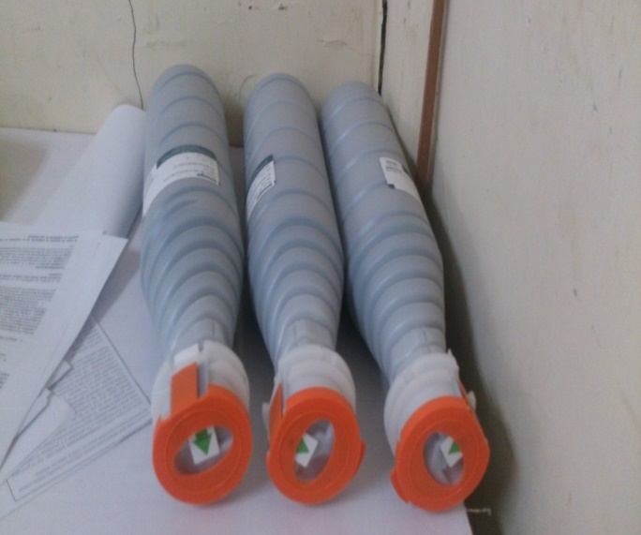
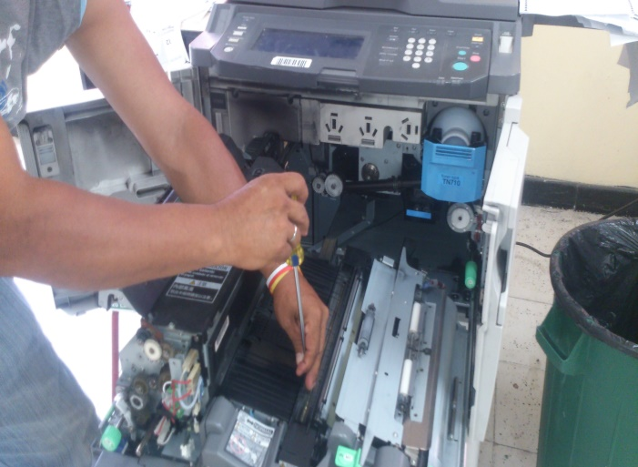
LA PEDAGOGÍA, NUESTRA RAZÓN DE SER
RENDICIÓN DE CUENTAS: DE JULIO A DICIEMBRE DE 2014
REGISTRO FOTOGRÁFICO: DE JULIO A DICIEMBRE DE 2014
INVERSION SERVICIO DE MATENIMIENTO PREVENTIVO Y CORRECTIVO DE EQUIPOS DE FOTOCOPIADO

Slide 21
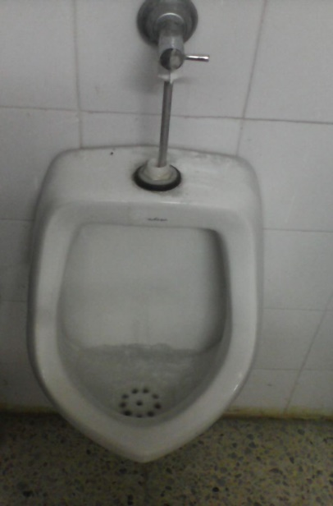
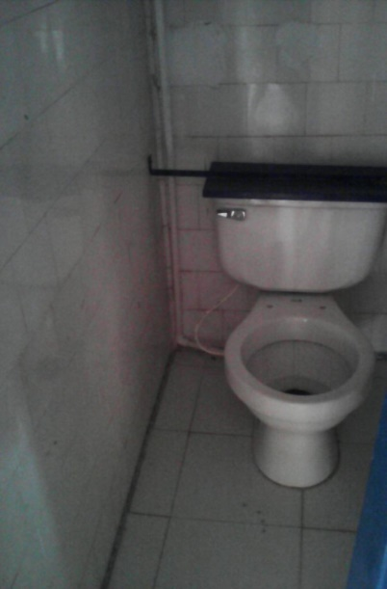
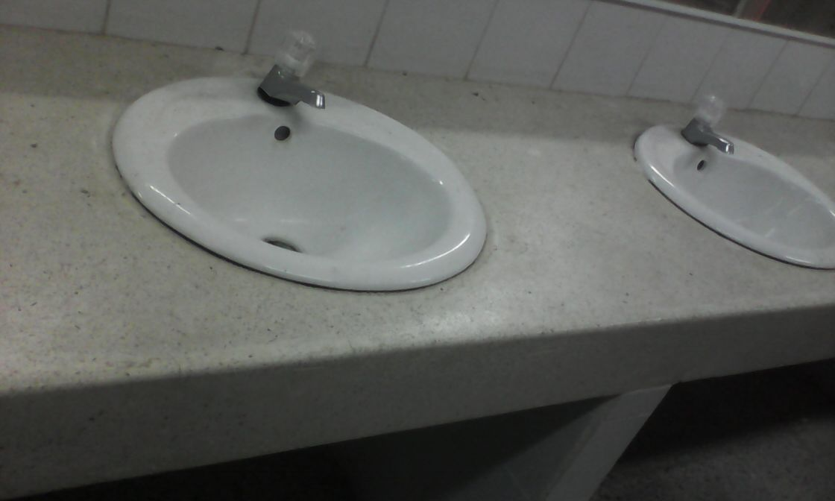
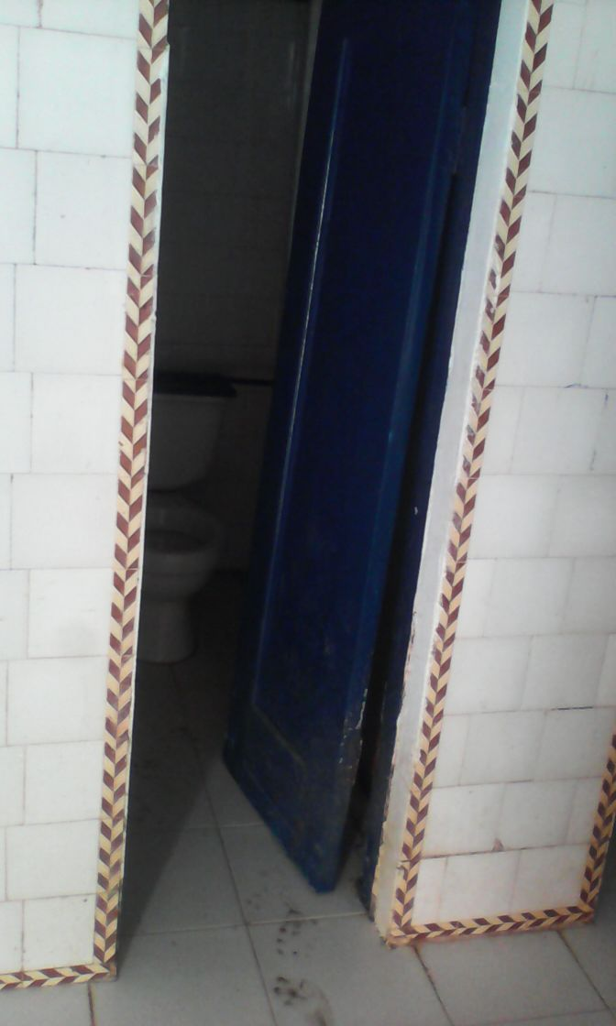
LA PEDAGOGÍA, NUESTRA RAZÓN DE SER
RENDICIÓN DE CUENTAS: DE JULIO A DICIEMBRE DE 2014
REGISTRO FOTOGRÁFICO: DE JULIO A DICIEMBRE DE 2014
INVERSION MANTENIMIENTO, REPARACIÓN Y RECONSTRUCCIÓN DE UNIDADES SANITARIAS

Slide 22
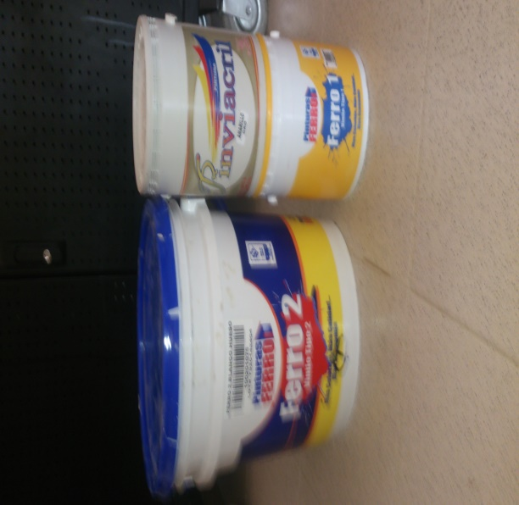
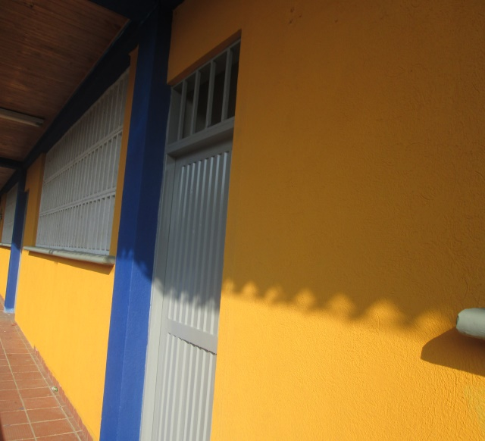
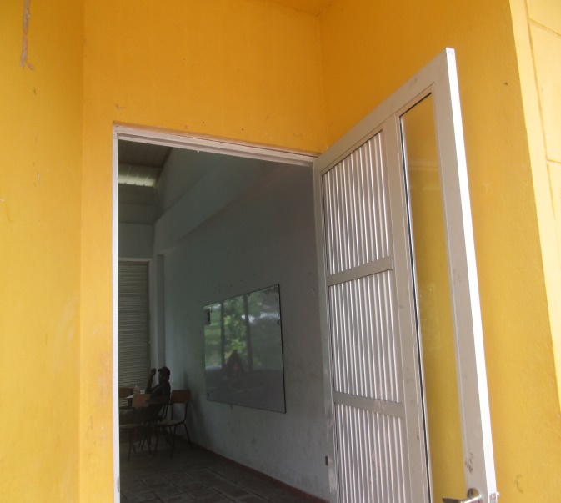
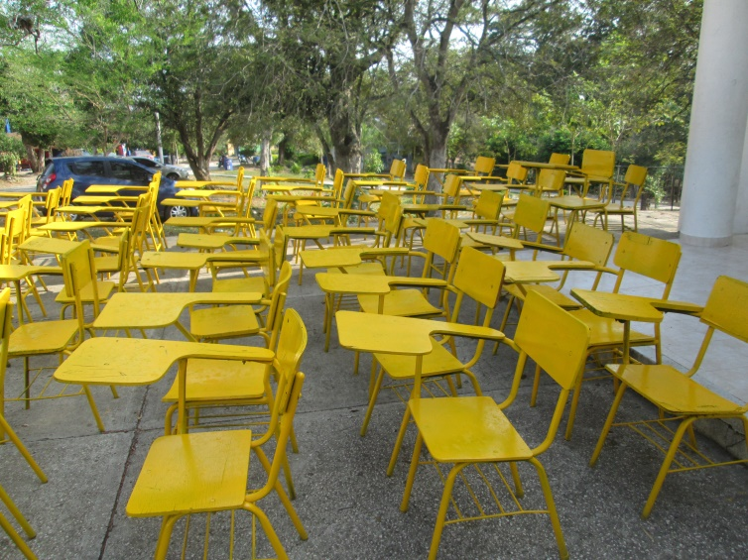
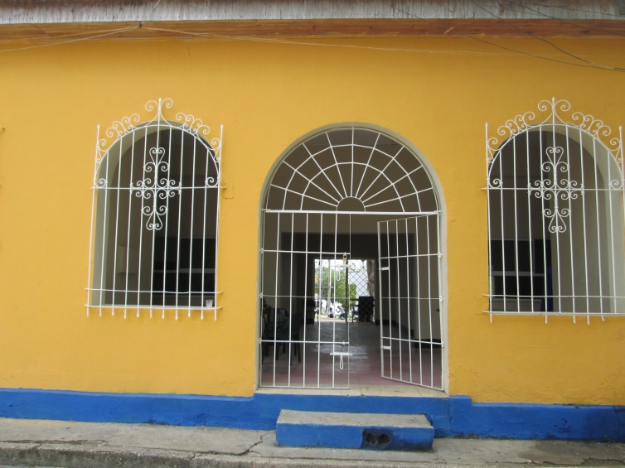
LA PEDAGOGÍA, NUESTRA RAZÓN DE SER
RENDICIÓN DE CUENTAS: DE JULIO A DICIEMBRE DE 2014
REGISTRO FOTOGRÁFICO: DE JULIO A DICIEMBRE DE 2014
INVERSION EMBELLECIMIENTO Y PINTURA

Slide 23
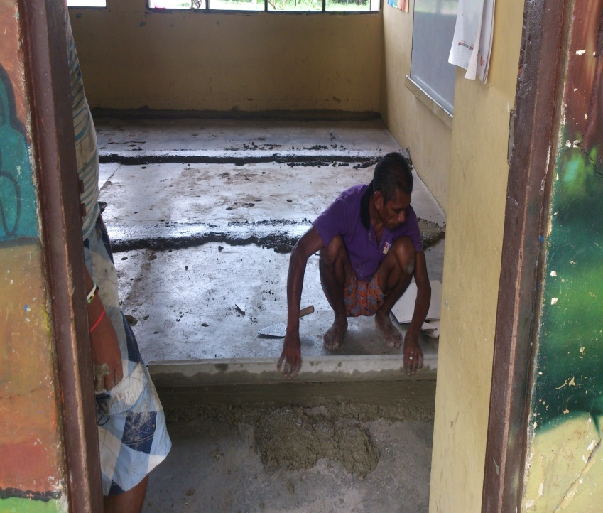
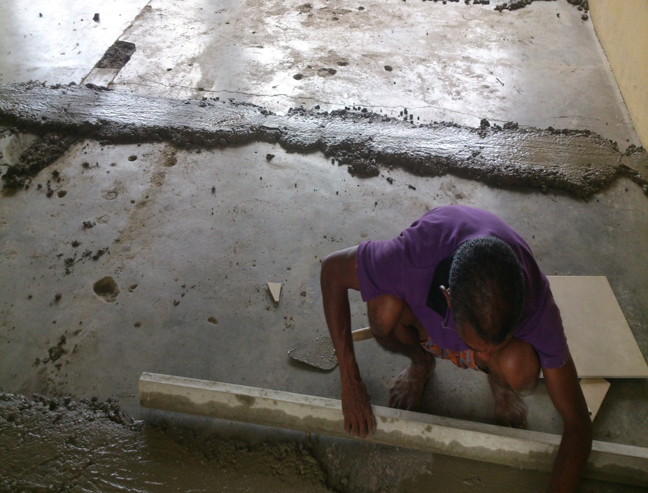
LA PEDAGOGÍA, NUESTRA RAZÓN DE SER
RENDICIÓN DE CUENTAS: DE JULIO A DICIEMBRE DE 2014
REGISTRO FOTOGRÁFICO: DE JULIO A DICIEMBRE DE 2014
INVERSION MANTENIMIENTO , REPARICION Y RECONSTRUCCION DE PISOS

Slide 24
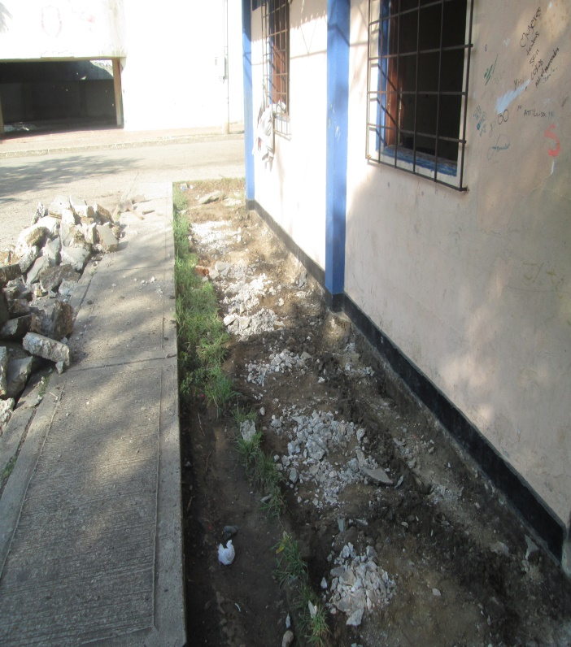
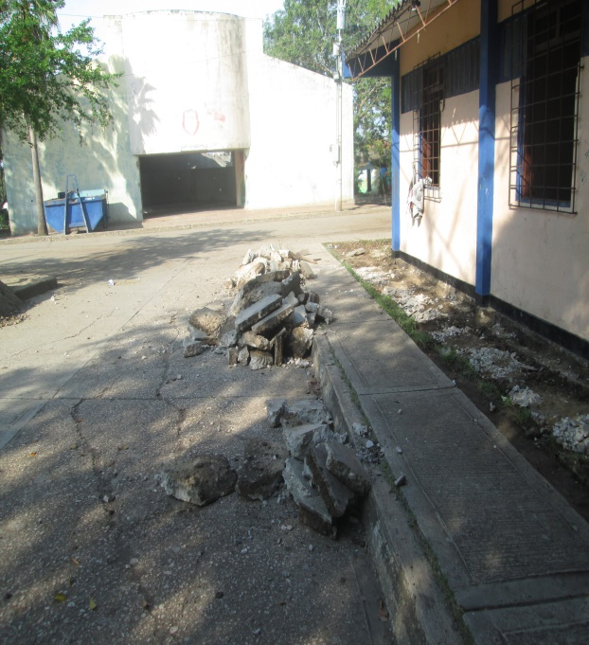
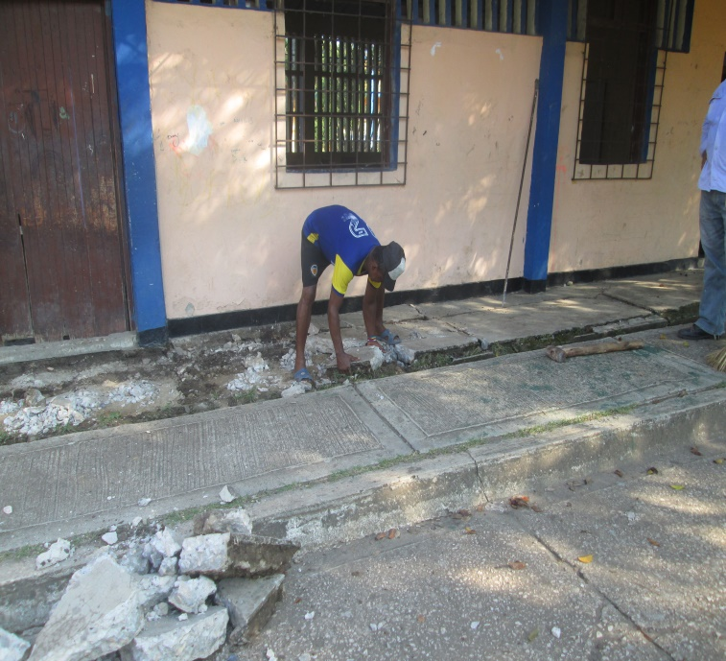
LA PEDAGOGÍA, NUESTRA RAZÓN DE SER
RENDICIÓN DE CUENTAS: DE JULIO A DICIEMBRE DE 2014
REGISTRO FOTOGRÁFICO: DE JULIO A DICIEMBRE DE 2014
INVERSION MANTENIMIENTO , REPARICION Y RECONSTRUCCION DE PISOS

Slide 25

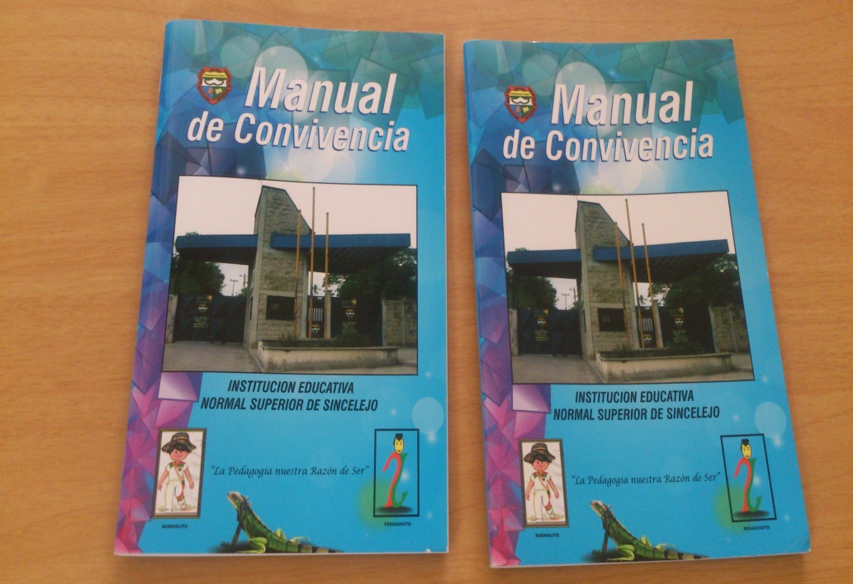
LA PEDAGOGÍA, NUESTRA RAZÓN DE SER
RENDICIÓN DE CUENTAS: DE JULIO A DICIEMBRE DE 2014
REGISTRO FOTOGRÁFICO: DE JULIO A DICIEMBRE DE 2014
INVERSION PUBLICACIONES E IMPRESOS

Slide 26
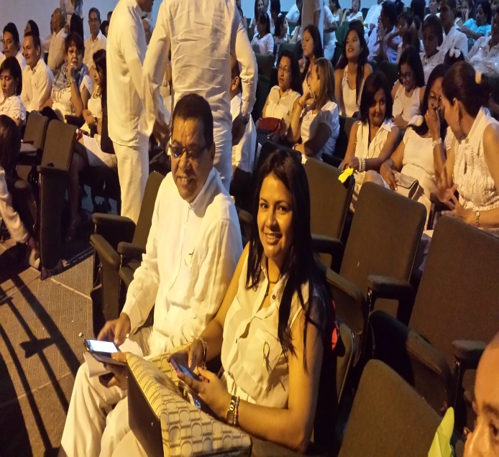
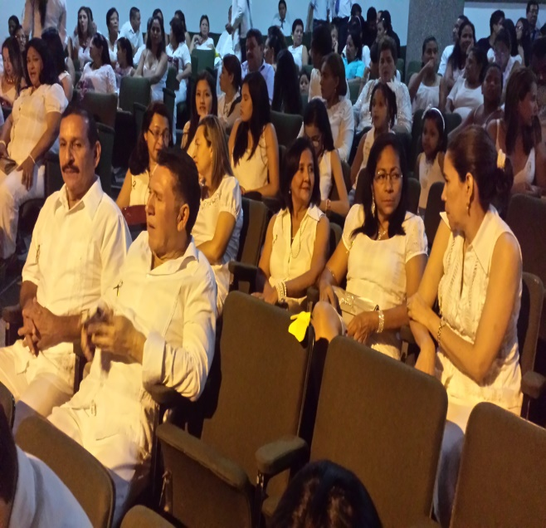
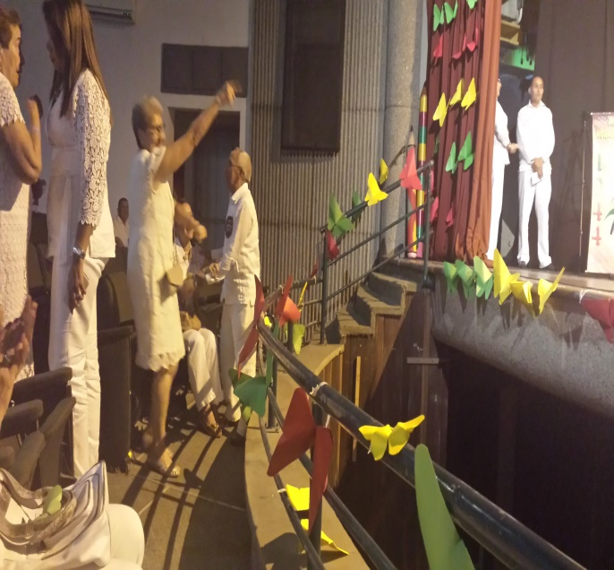
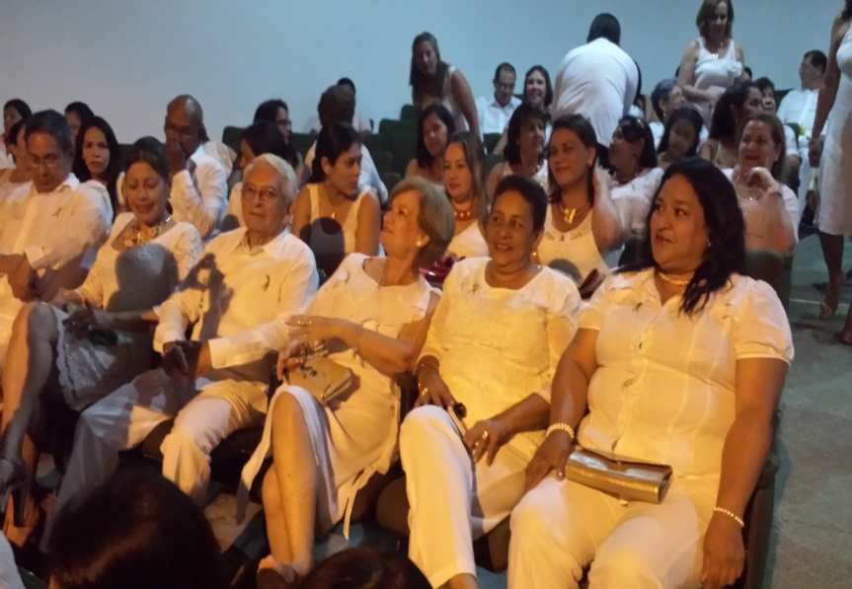
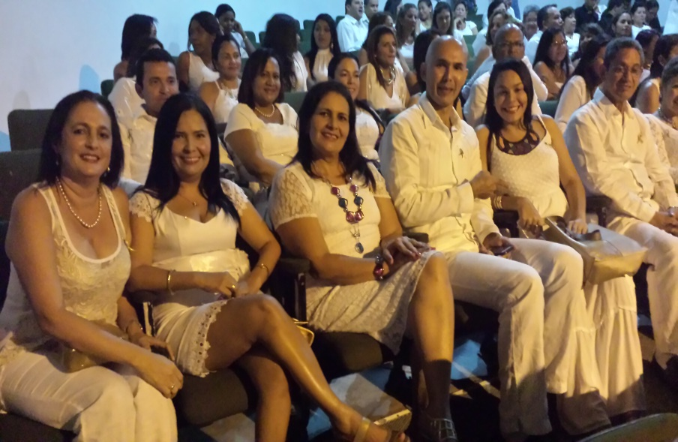
LA PEDAGOGÍA, NUESTRA RAZÓN DE SER
RENDICIÓN DE CUENTAS: DE JULIO A DICIEMBRE DE 2014
REGISTRO FOTOGRÁFICO: DE JULIO A DICIEMBRE DE 2014
70 AÑOS

Slide 27
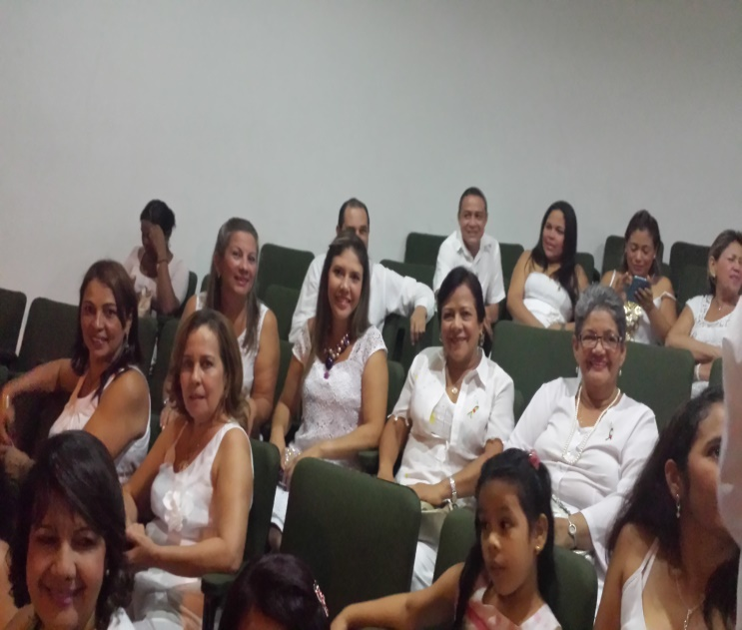
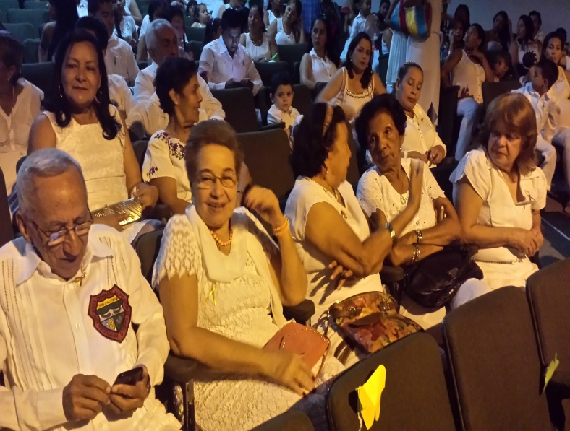
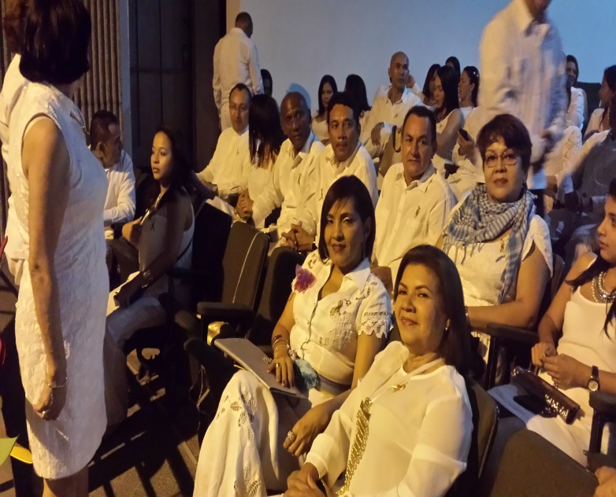
LA PEDAGOGÍA, NUESTRA RAZÓN DE SER
RENDICIÓN DE CUENTAS: DE JULIO A DICIEMBRE DE 2014
REGISTRO FOTOGRÁFICO: DE JULIO A DICIEMBRE DE 2014
70 AÑOS

Slide 28
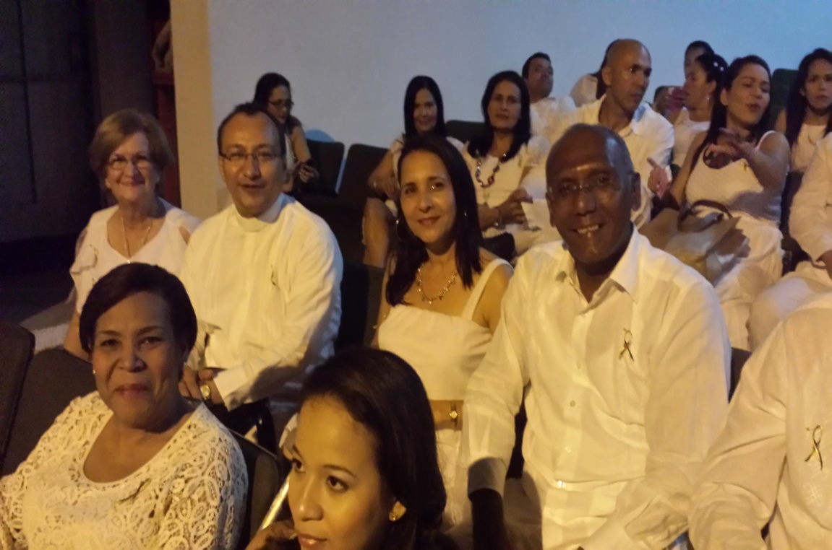
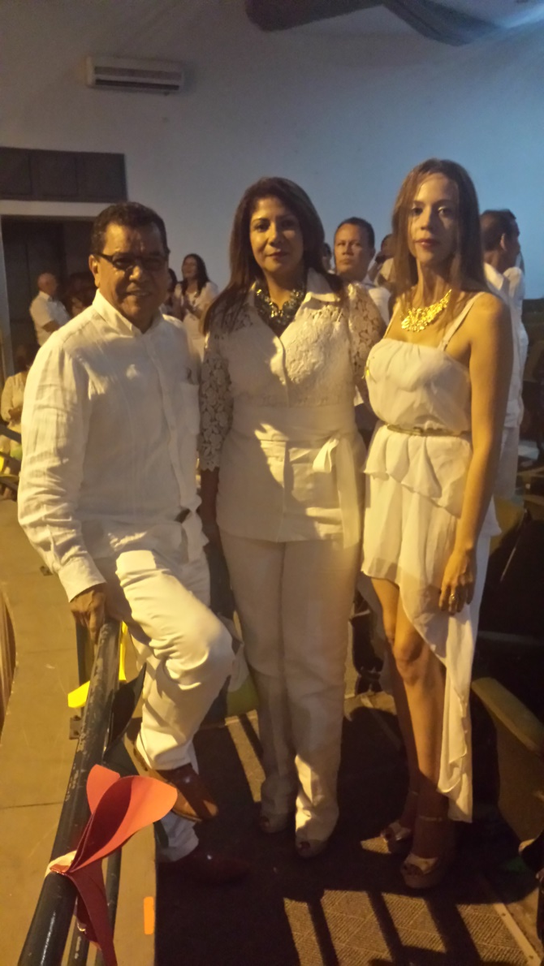
LA PEDAGOGÍA, NUESTRA RAZÓN DE SER
RENDICIÓN DE CUENTAS: DE JULIO A DICIEMBRE DE 2014
REGISTRO FOTOGRÁFICO: DE JULIO A DICIEMBRE DE 2014
70 AÑOS

Slide 29
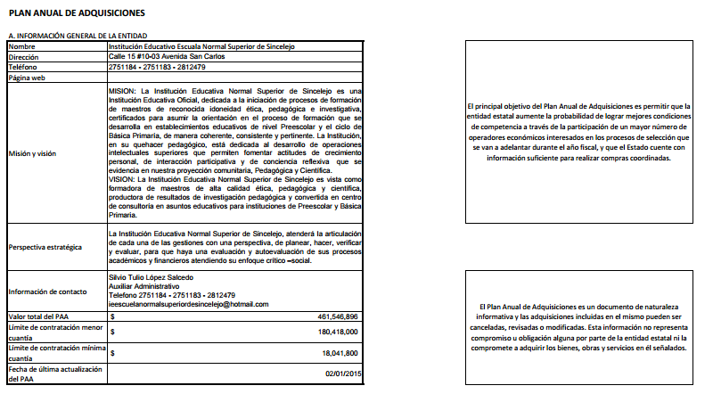
LA PEDAGOGÍA, NUESTRA RAZÓN DE SER
RENDICIÓN DE CUENTAS: DE JULIO A DICIEMBRE DE 2014

Slide 30
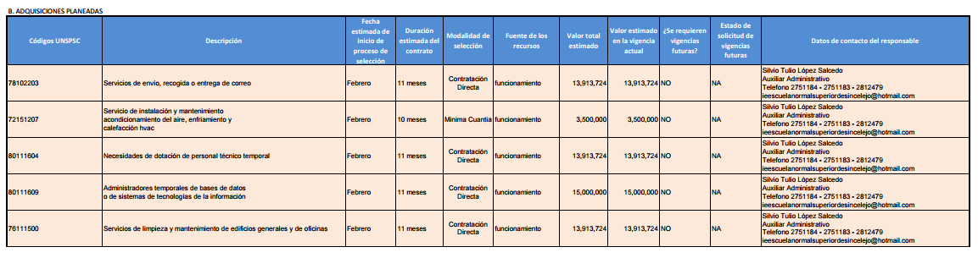
LA PEDAGOGÍA, NUESTRA RAZÓN DE SER
RENDICIÓN DE CUENTAS: DE JULIO A DICIEMBRE DE 2014

